Slide 1
Conn
3조
조현모, 한정일, 허 청
정아영, 최병진, 이준구

Slide 2
목차
소개
구성
주요기능
프로젝트를 끝내며…

Slide 3

소개
마크 주커버그

Slide 4
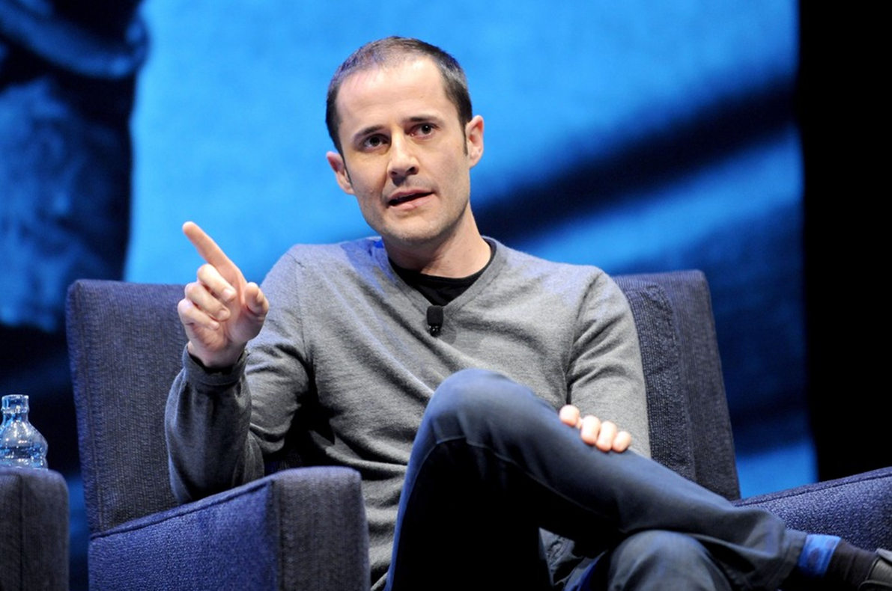
소개
에반 윌리엄스

Slide 5
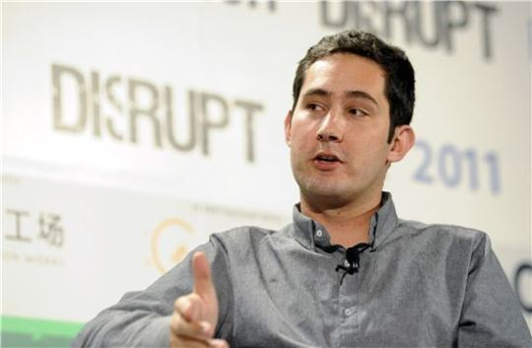
소개
케빈 시스트롬

Slide 6
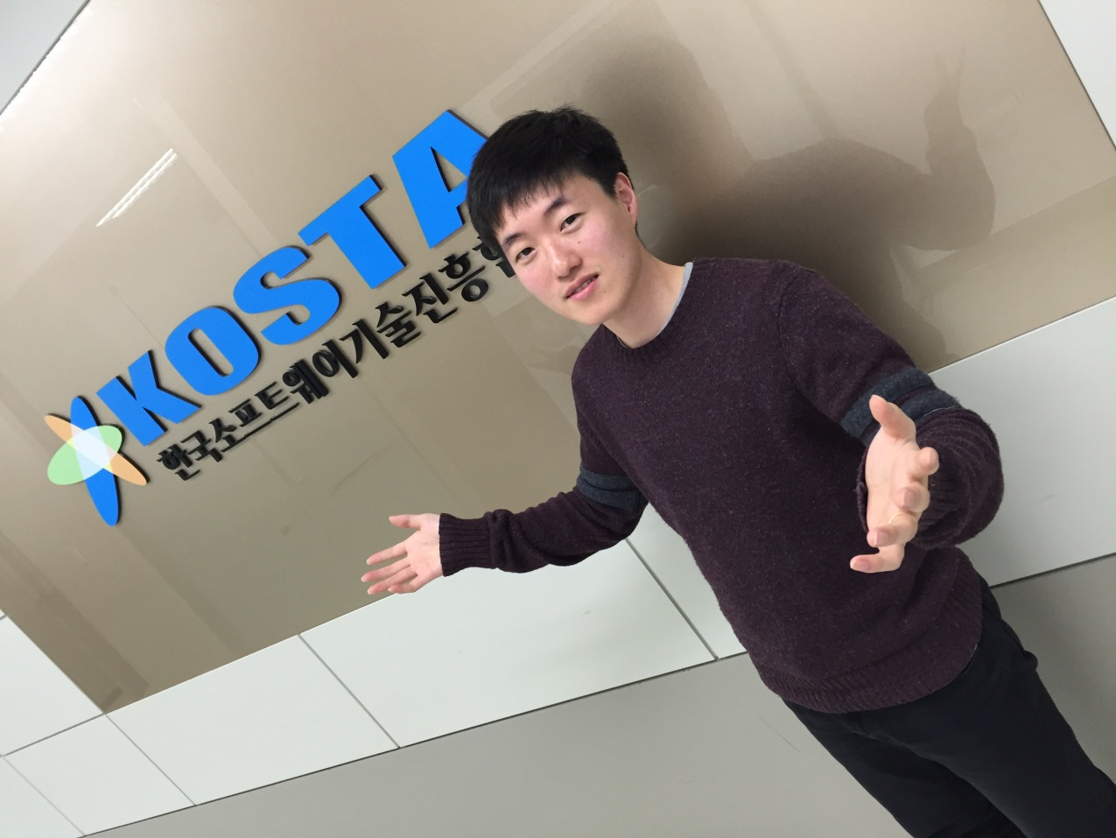
소개
조현모

Slide 7
소개
Social Network Service
소셜 네트워크 서비스

Slide 8
소개
ECTION
CONN

Slide 9
구성
유저정보
업 로드
친구리스트
리 플

Slide 10
구성
아이디
패스워드
이름
유저정보
성별
생년
일
프로필텍스트
월
프로필1
이메일
프로필2

Slide 11
구성
고유번호
업 로드
아이디
이미지 경로
날짜
글

Slide 12
구성
댓글 고유번호
댓글
게시물번호
아이디
댓글
이름

Slide 13
구성
친구리스트
아이디
친구 아이디

Slide 14
구성
Intro
Main
회원가입
내 알맹이
니 알맹이
알맹이들
콘 찾기
콘 리스트
랜덤 콘

Slide 15




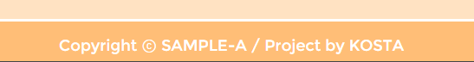
주요기능
- Intro
사이트 명
로그인 창
회원가입 폼
로고
풋터

Slide 16



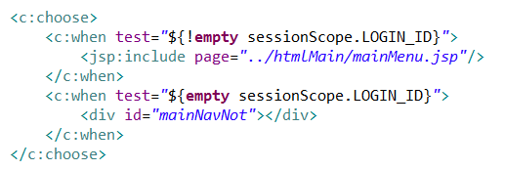
주요기능
- Main
메뉴 바
알맹이들
로고 경로 변경

Slide 17
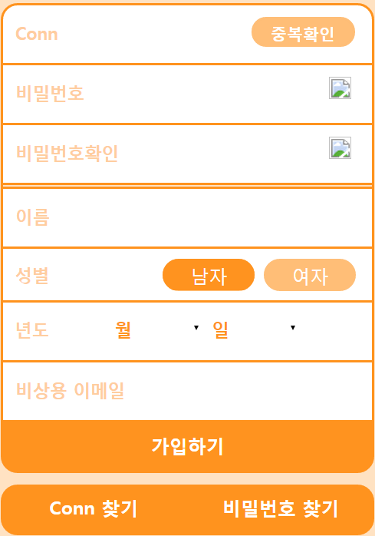
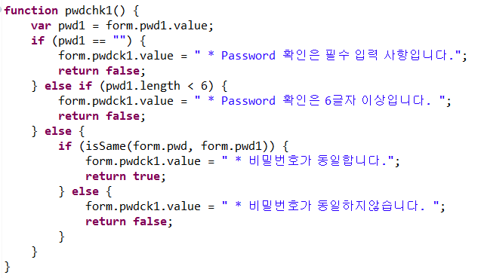
주요기능
- 회원가입
유효성 검사
모든 칸은 필수 입력사항입니다.
ID, PASSWORD 는 6글자 이상입니다.
ID는 소문자와 숫자만 입력가능합니다.
PASSWORD 확인은 필수 입력 사항입니다.
연도는 4글자를 입력해주세요
이메일 형식 = 영문 @ 영문 . 영문

Slide 18
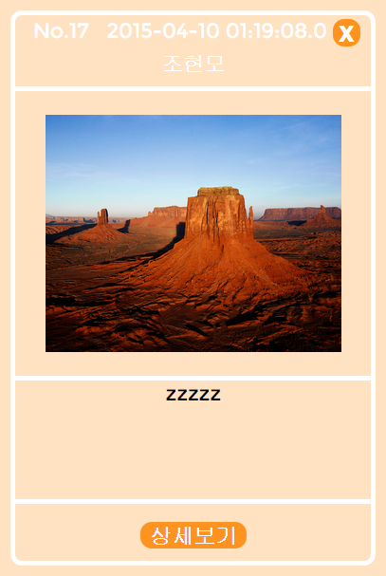

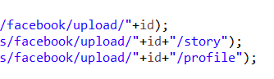
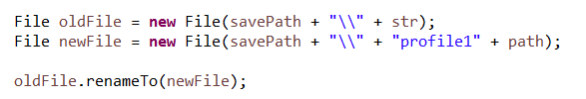
주요기능
- 내 알맹이
프로필 (편집)
내 알맹이
프로필 접기
넘기기 기능
상세보기 기능
(댓글 가능)
가입 시 폴더생성

Slide 19
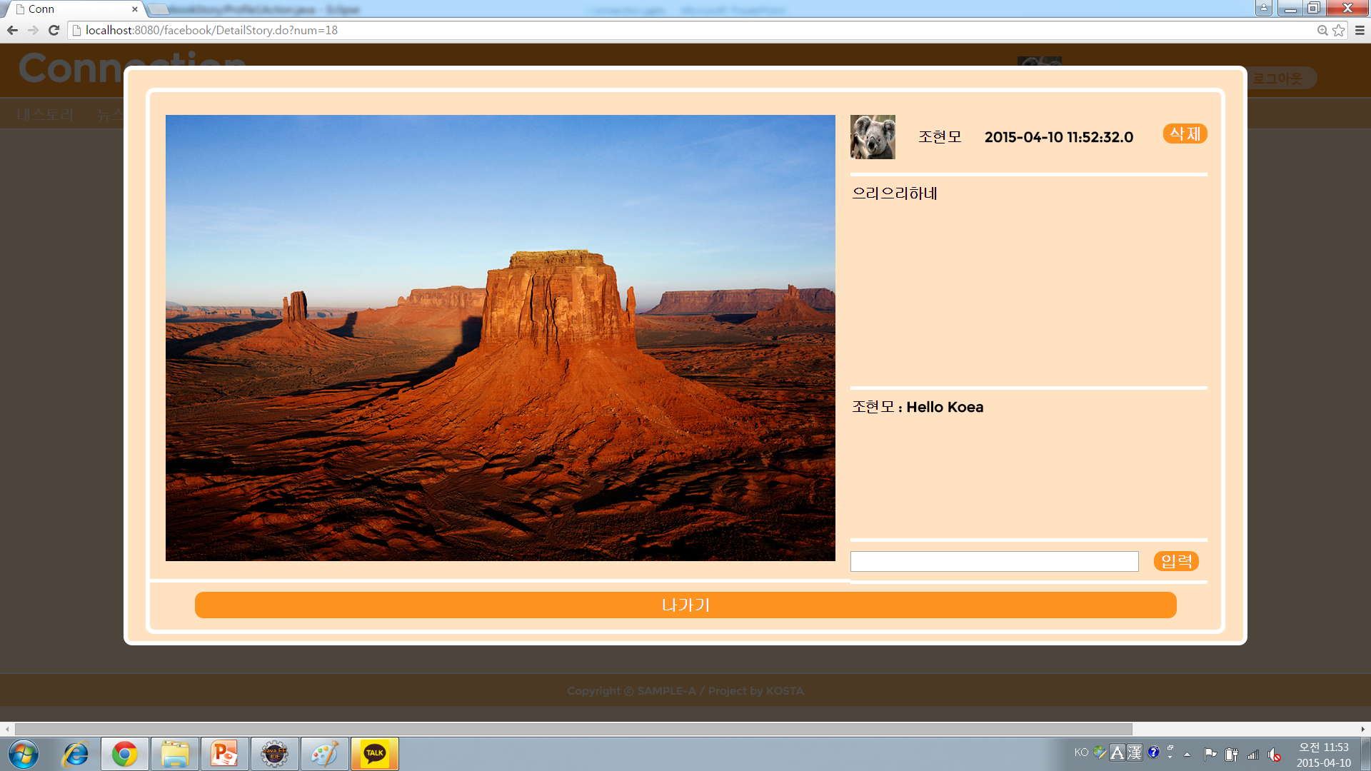
주요기능
- 니 알맹이

Slide 20
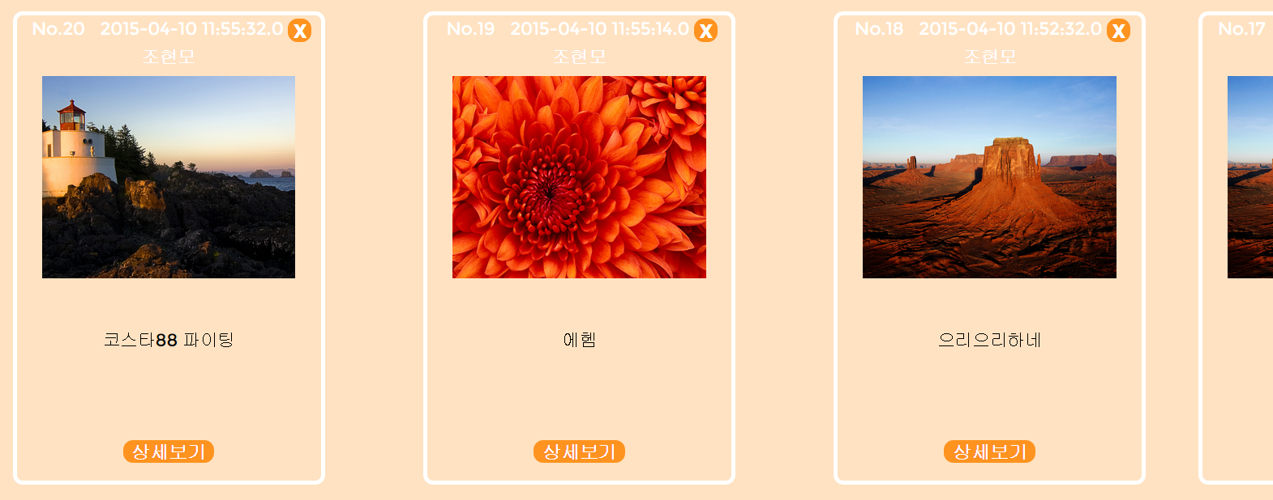

주요기능
- 알맹이들

Slide 21
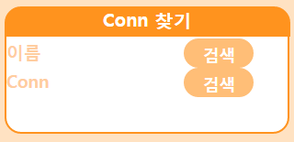
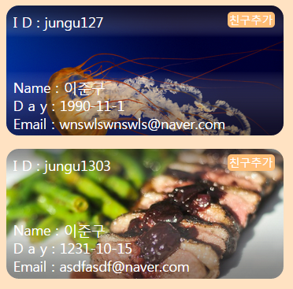

주요기능
- 콘 찾기

Slide 22
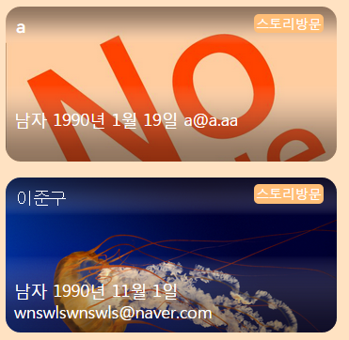
주요기능
- 콘 리스트

Slide 23




주요기능
- 랜덤 콘
DB의 전체 사이즈 추출
랜덤 함수로 레코드 번호 추출
레코드의 행 번호로 유저 검색
유저의 게시물을 가져옴

Slide 24
프로젝트를 마치며…
담당 파트
출력 담당 : 조현모, 정아영
입력 담당 : 이준구, 허 청
디자인 담당 : 한정일, 최병진

